Slide 1
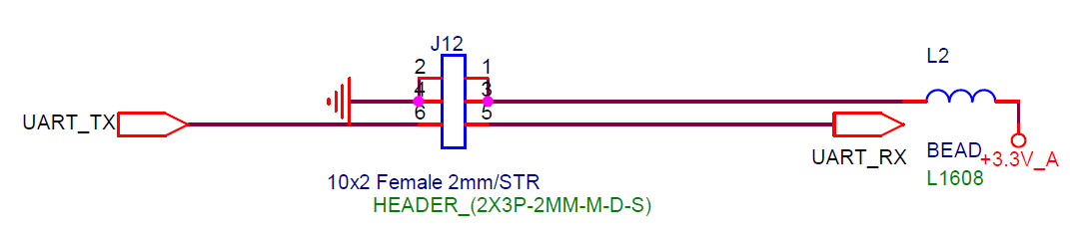
화살표 맨 밑 RX
GND
TX
GND
RX
로라 보드 기준으로
모뎀과 연결시
로라 보드 기준으로
STM32F2XX와 연결시

Slide 2
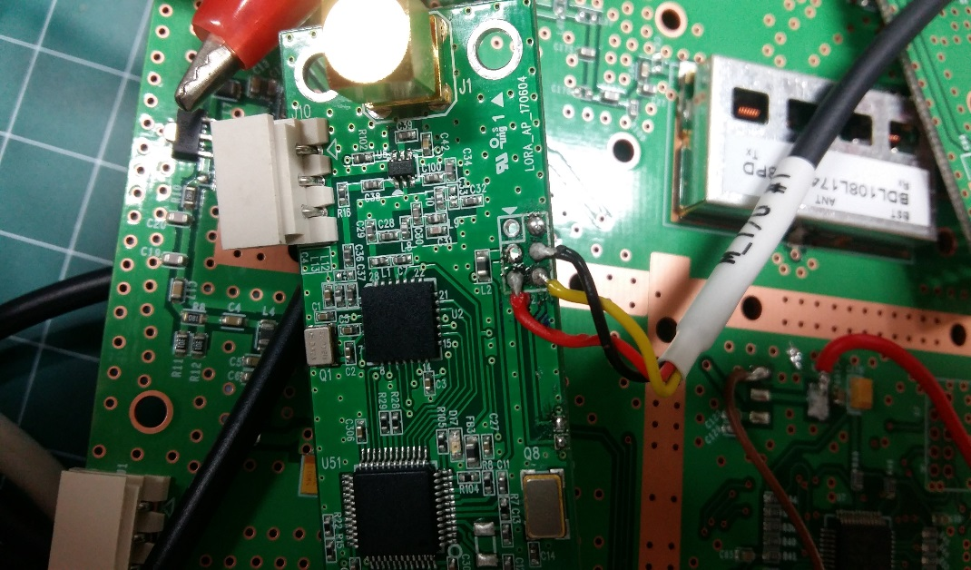
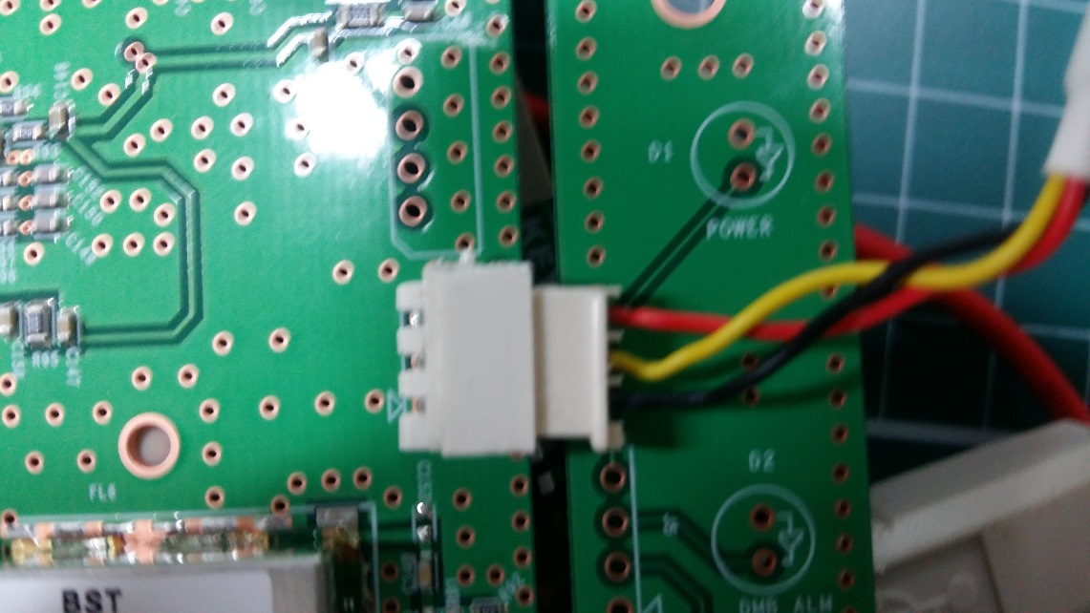
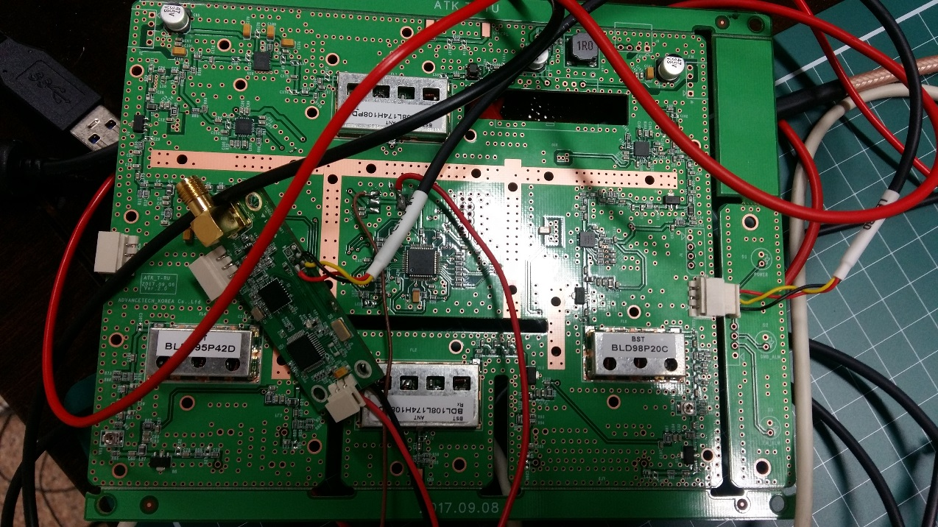
로라 보드 기준으로
모뎀과 연결시

Slide 3
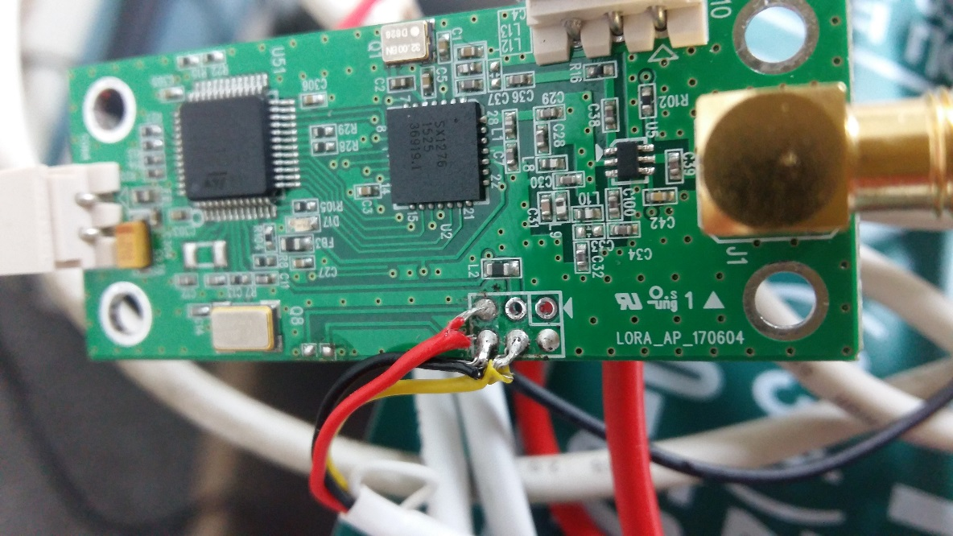
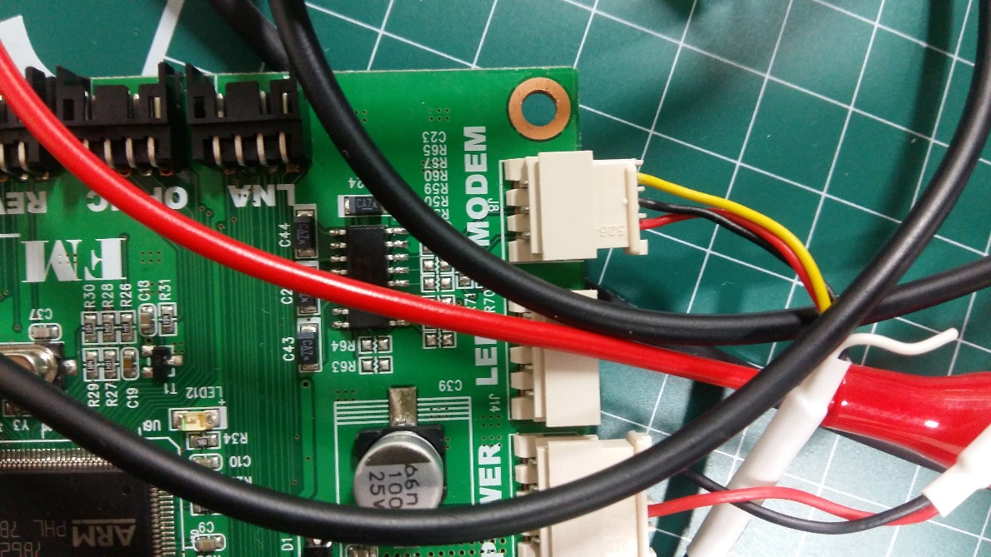
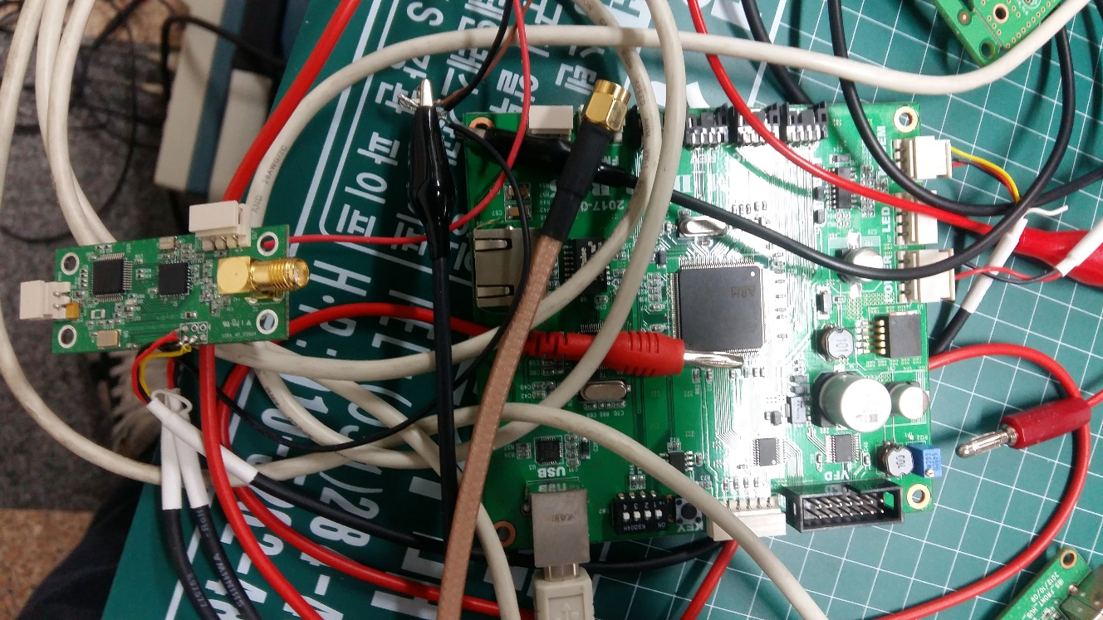
로라 보드 기준으로
STM32F2XX와 연결시

